Slide 1

磁场系列
单边磁场中进出 圆心半径定乾坤

Slide 2
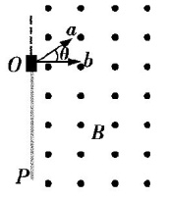

反冲粒子磁偏转 动量电量定半径
例.【2013·广东卷】如图，两个初速度大小相同的同种离子a和b，从O点沿垂直磁场方向进入匀强磁场，最后打到屏P上。不计重力。下列说法正确的有（ ）
A．a、b均带正电
B．a在磁场中飞行的时间比b的短
C．a在磁场中飞行的路程比b的短
D．a在P上的落点与O点的距离比b的近

Slide 3
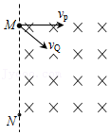
反冲粒子磁偏转 动量电量定半径
1.【2019·海南卷】如图，虚线MN的右侧有方向垂直于纸面向里的匀强磁场，两电荷量相同的粒子P、Q从磁场边界的M点先后射入磁场，在纸面内运动。射入磁场时，P的速度v_{P}垂直于磁场边界，Q的速度v_{Q}与磁场边界的夹角为45°。已知两粒子均从N点射出磁场，且在磁场中运动的时间相同，则（ ）
A．P和Q的质量之比为1：2
B．P和Q的质量之比为
C．P和Q速度大小之比为
D．P和Q速度大小之比为2：1

Slide 4
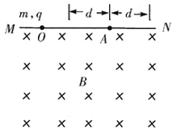
反冲粒子磁偏转 动量电量定半径
2.【2012·江苏卷】如图所示，是磁感应强度为B的匀强磁场的边界。一质量为m、电荷量为q的粒子在纸面内从O点射入磁场。若粒子速度为v₀，最远能落在边界上的A点。下列说法正确的有（ ）
A．若粒子落在A点的左侧,其速度一定小于v₀
B．若粒子落在A点的右侧,其速度一定大于v₀
C．若粒子落在A点左右两侧的d范围内，其速度不可能小于
D．若粒子落在A点左右两侧的d范围内,其速度不可能大于

